Slide 1
Wpływ drapieżników na przeżywalność i dobrostan ryb w rybactwie stawowym i jeziorowym
Jan Żelazny
Państwowy Instytut Weterynaryjny
- Państwowy Instytut Badawczy
w Puławach

Slide 2
Wprowadzenie
Wszystkie organizmy, zarówno zwierzęce, jak
i roślinne mają wpływ na środowisko (!!!), w którym żyją.
Relacje łączące te organizmy z biotopem są b. złożone
i często przebiegają z modyfikacją danych biocenoz.
Szczególnie silne oddziaływanie występuje
w przypadku masowego występowania (!!!) jednego
gatunku czy grupy gatunków o zbliżonej ekologii.
Czego z reguły niewiedzą lub nie chcą wiedzieć pseudo-ekolodzy, czyli ludzie, którzy swoją wiedzę
mają z internetu lub z akcji politycznych, a nie
z ukończonych szkół czy uniwersytetów.

Slide 3
Wstęp – c.d.
Za środowiskiem wód śródlądowych – według litery prawa zwanymi wodami powierzchniowymi – związany jest byt wielu zwierząt żyjących w jego otoczeniu.
Wynika to z tego, że znajdują tu one warunki do trwałego bytowania.
A istotnym elementem tego bytowania jest możliwość zdobycia pokarmu.
Co stanowi zresztą warunek sine qua non istnienia
i prawidłowego funkcjonowania każdego organizmu żywego.
W diecie wielu tych zwierząt istotnym składnikiem pokarmowym są ryby, a część z nich odżywia się wyłącznie (!!!) rybami.

Slide 4
Wstęp – c.d.
W tej grupie najliczniej reprezentowane są ptaki (Krzywosz i Traczuk, 2012).
Część ptaków odżywia się paszami podawanymi rybom do stawów, a dużo ich większa część odżywia się wyłącznie rybami – to są drapieżniki tych zwierząt wodnych.
Część tych ptaków zasługuje na pełną, prawdziwą ochronę (orzeł biały – tzw. bielik, itp.), ale jest dużo więcej gatunków, które są w takich ilościach, że nie wymagają już ochrony gatunkowej.
A są one szkodnikami, a wręcz utrapieniem dla rybactwa naszego kraju - i nie tylko (!!!) naszego.

Slide 5
Zagrożenie dla ryb ze strony drapieżników:
Jest bardzo duże i ma tendencję wzrostową (!!!).
Dotyczy ono ryb zarówno w hodowli stawowej, jak
i w jeziorach, rzekach (!!!) (narzekania wędkarzy)
i innych zbiornikach wodnych.
Dotyczy ono również ryb morskich (!!!) – Kongres na temat „Zrównoważonego korzystania z zasobów rybackich” zorganizowany przez MIR w Gdyni w 2012 r. z udziałem przedstawicieli omal nie wszystkich państw nadbałtyckich.
Ma ono miejsce głównie na wiosnę (uzupełnianie niedoborów żywieniowych po zimie, rozmnażanie się), ale w innych porach roku też jest duże, a czasami nawet podczas przelotów b.b.b. duże.

Slide 6
Zagrożenie dla ryb …………….. c.d.
Obszar stawów to siedlisko dla ok. 53 gatunków ptaków związanych bytowaniem ze środowiskiem wodnym,
gdzie kormoran jest tylko jednym z nich – lecz jego
ilość i ekspansja grozi utratą siedlisk dla wszystkich pozostałych gatunków (Pyć, 2022; Król, 2023; obserwacje własne).
Bowiem spośród wielu gatunków ptaków odżywiających się rybami (rybołów, czapla biała, czapla siwa, błotniak stawowy, orzeł bielik, perkoz, mewa, bąk, bączek, łyska czarna, rybitwa, tracz, wodnik, ślepowron i inne) największe szkody powoduje w rybactwie kormoran
czarny i czapla biała (Guziur i wsp., 2003; Krzywosz
i Traczuk, 2012).

Slide 7
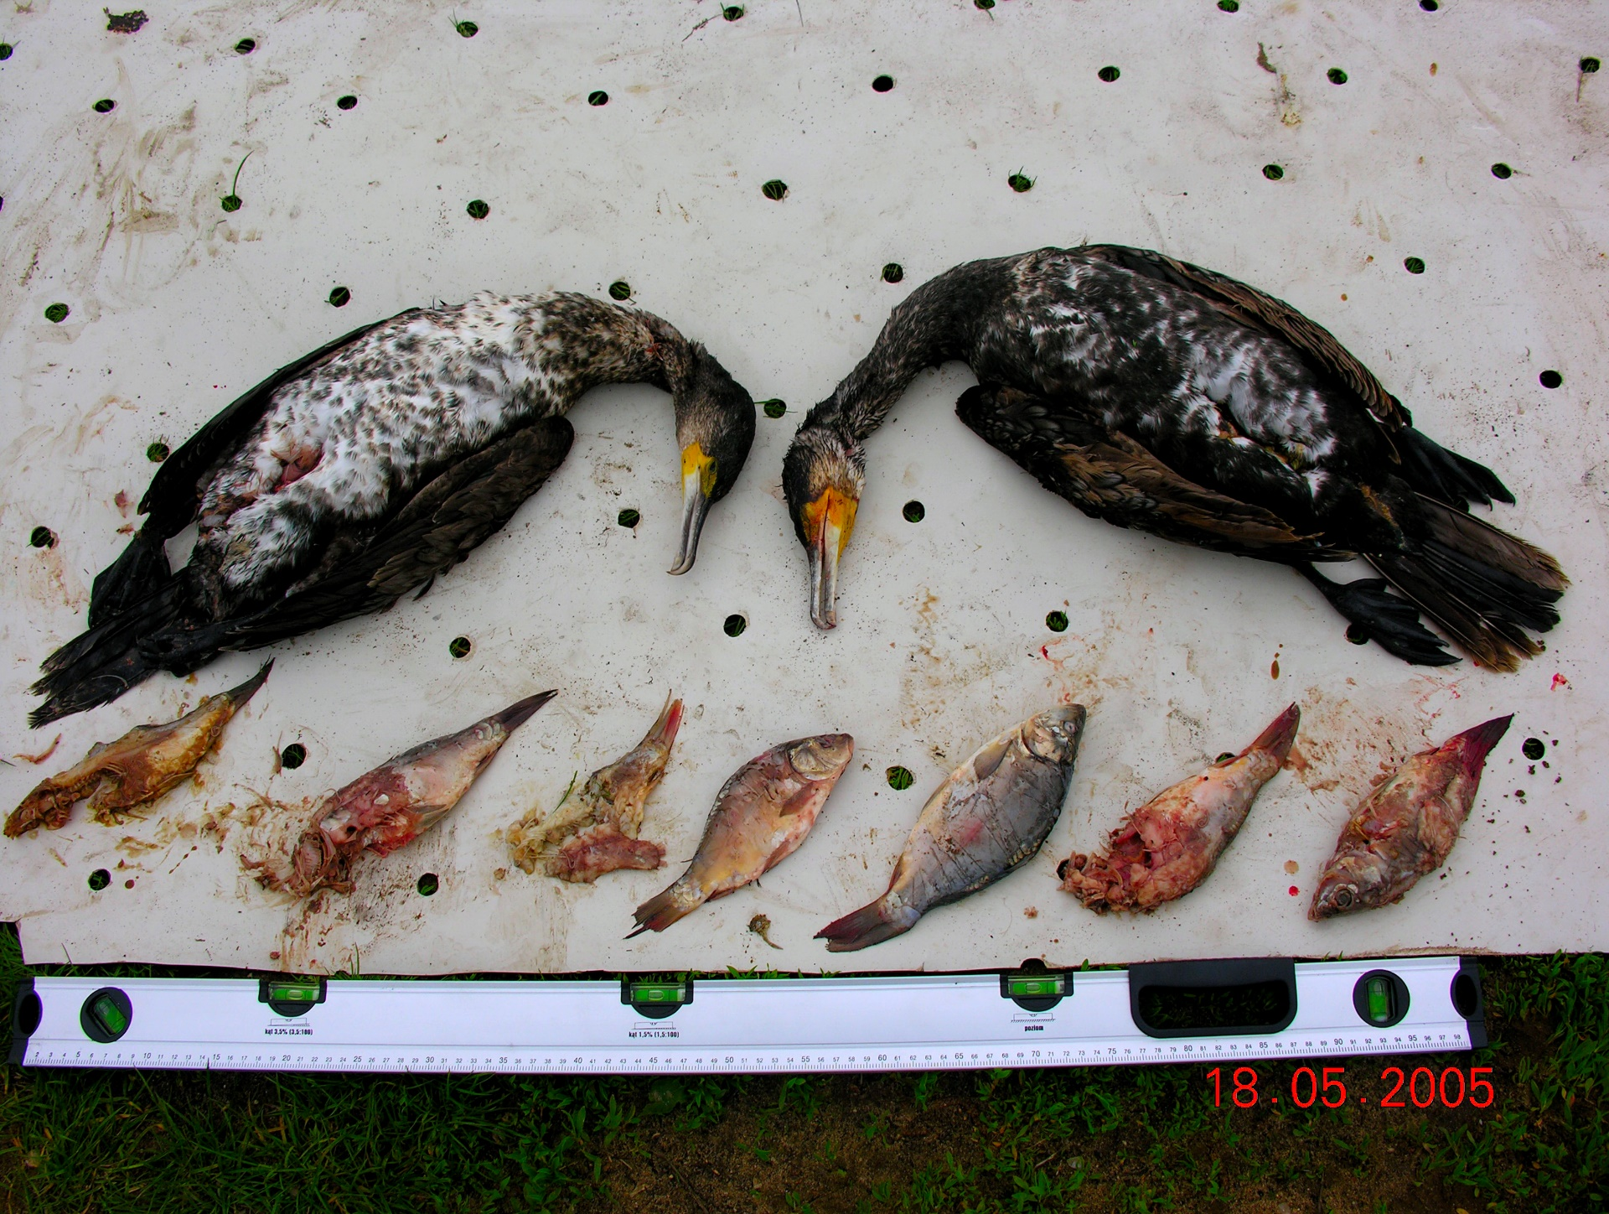
To prawda, że pokarmem kormorana są ryby

Slide 8
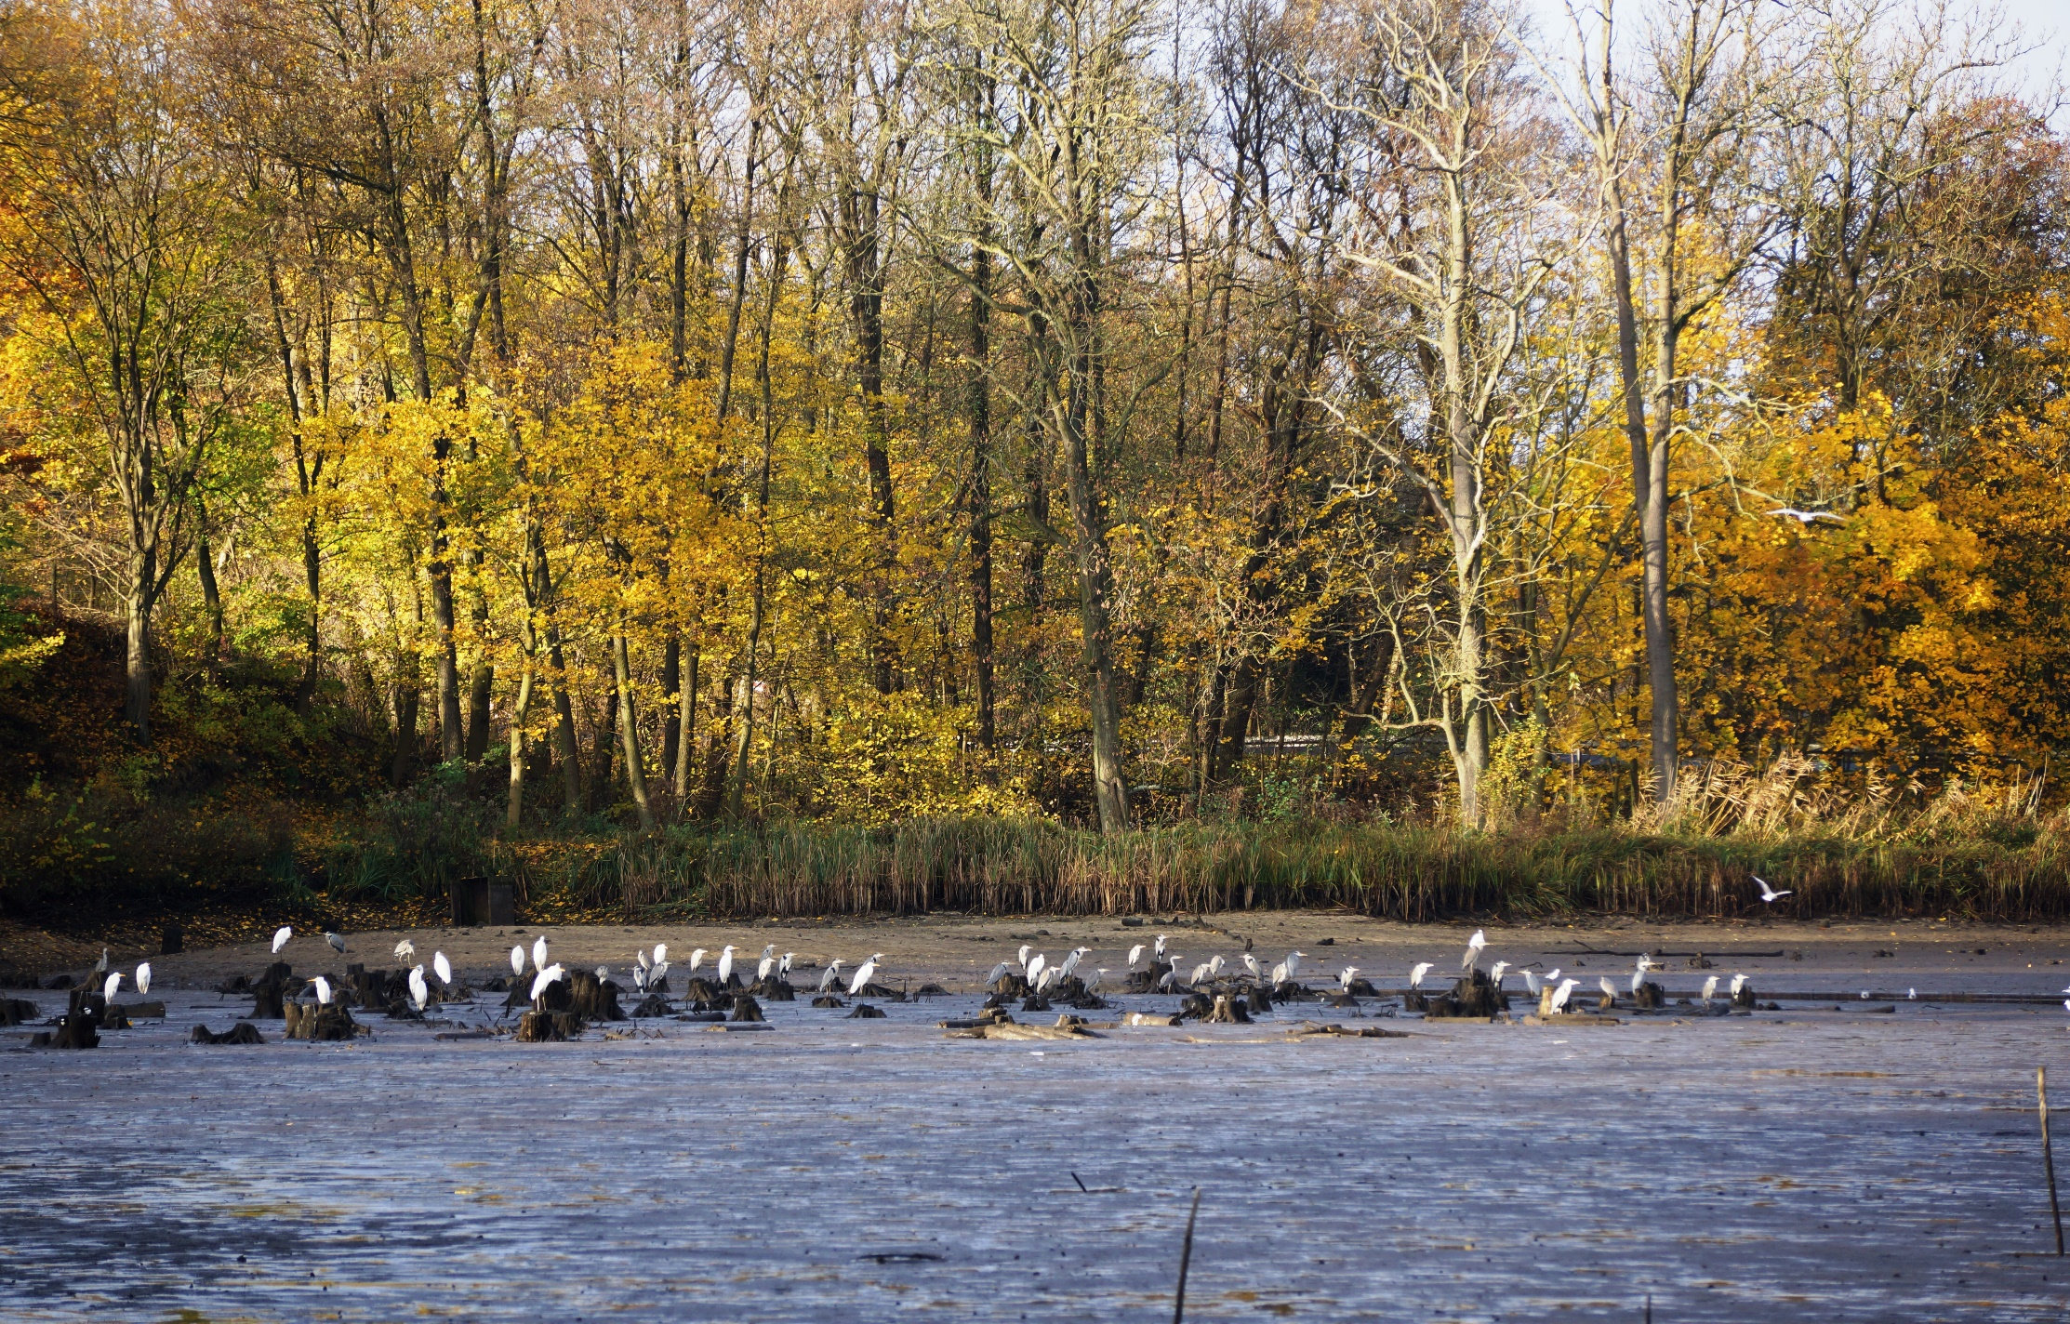
Inwazja czapli białej na stawie karpiowym

Slide 9
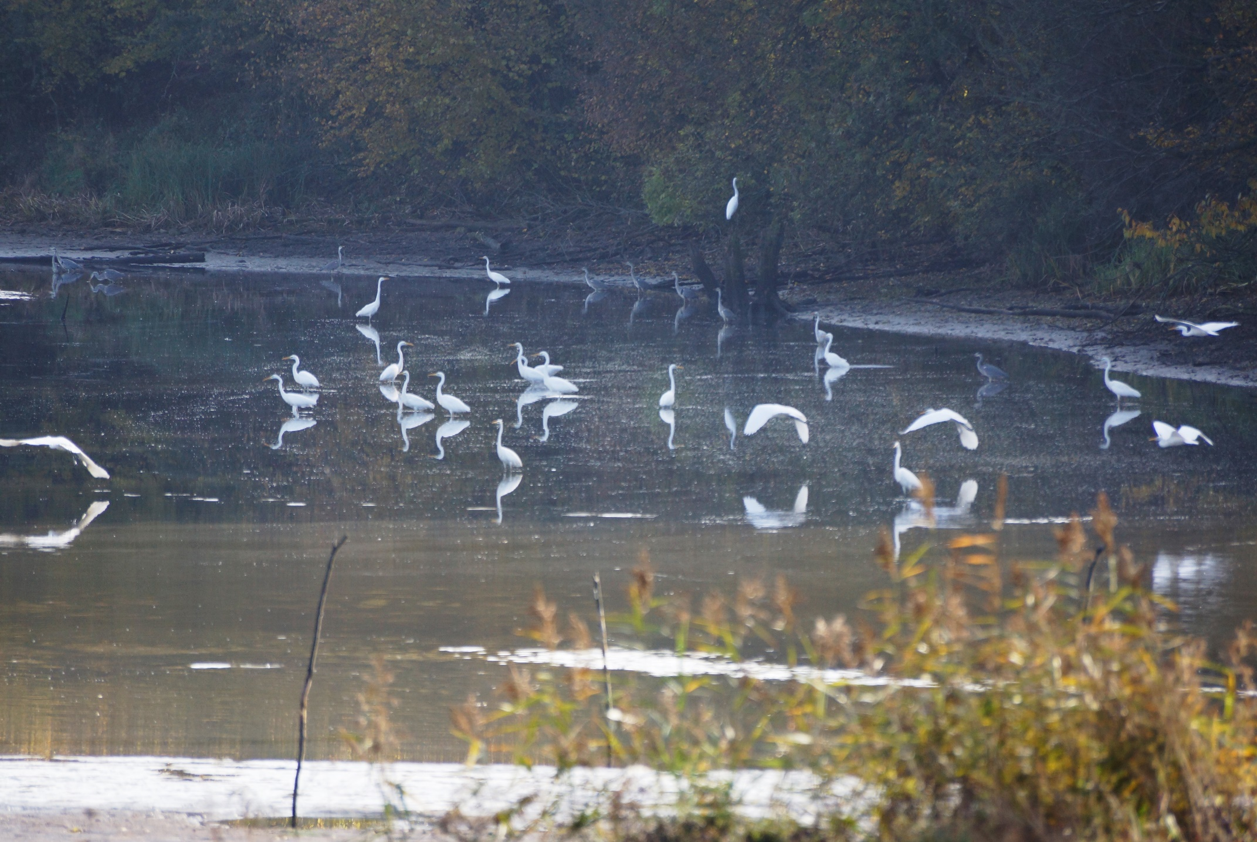
Wizyta przyjaźni czaplo-rybnej

Slide 10
Zagrożenie dla ryb ……… c.d.
Nawet tak często spotykany w naszym kraju ptak, jakim jest bocian też, oprócz żab i gryzoni, chętnie odżywia się rybami – stwierdzono w badaniach, że
w jego diecie znalazły się takie ryby jak: leszcz, karaś srebrzysty, węgorz, piskorz i ciernik (Tobólka, 2012).
Szczególnie chętnie w swej diecie żeruje na rybach bocian czarny (Guziur i wsp., 2003; Tobólka, 2012).
Obserwowano ponadto, że rybami b. chętnie odżywia się orzeł bielik, a nawet wilk.

Slide 11
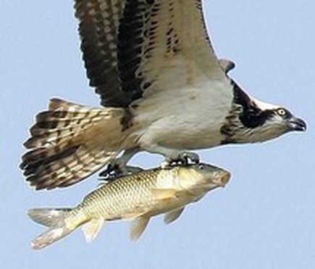
Czasami orłowi wyrywa się ryba i upada na maskę samochodu jadącego groblą rybaka

Slide 12
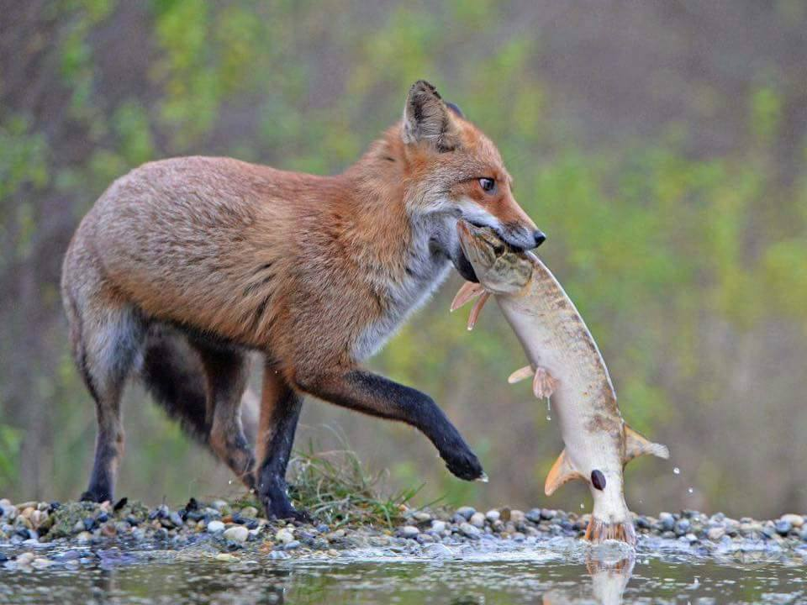
Lis też lubi ryby

Slide 13
Zagrożenie dla ryb …… c.d.
Spośród ssaków największym zagrożeniem dla ryb
są wydra i rzęsorek (Guziur i wsp., 2003; Wojda, 2015).
Kormorany atakują głównie narybek i kroczek karpia, a także Ab, Szcz, Pł, Pt, jazia i inne gatunki hodowane w stawach karpiowych.
Wydry atakują głównie ryby 2-3 letnie i są szczególnie dla nich groźne w nocy, w tym szczególnie podczas zimowania (!!!).
Niektóre gatunki ptaków są zagrożone i wymagają ochrony, często nawet czynnej (orzeł biały, błotniak stawowy, rybitwa, ślepowron i lokalnie inne).

Slide 14
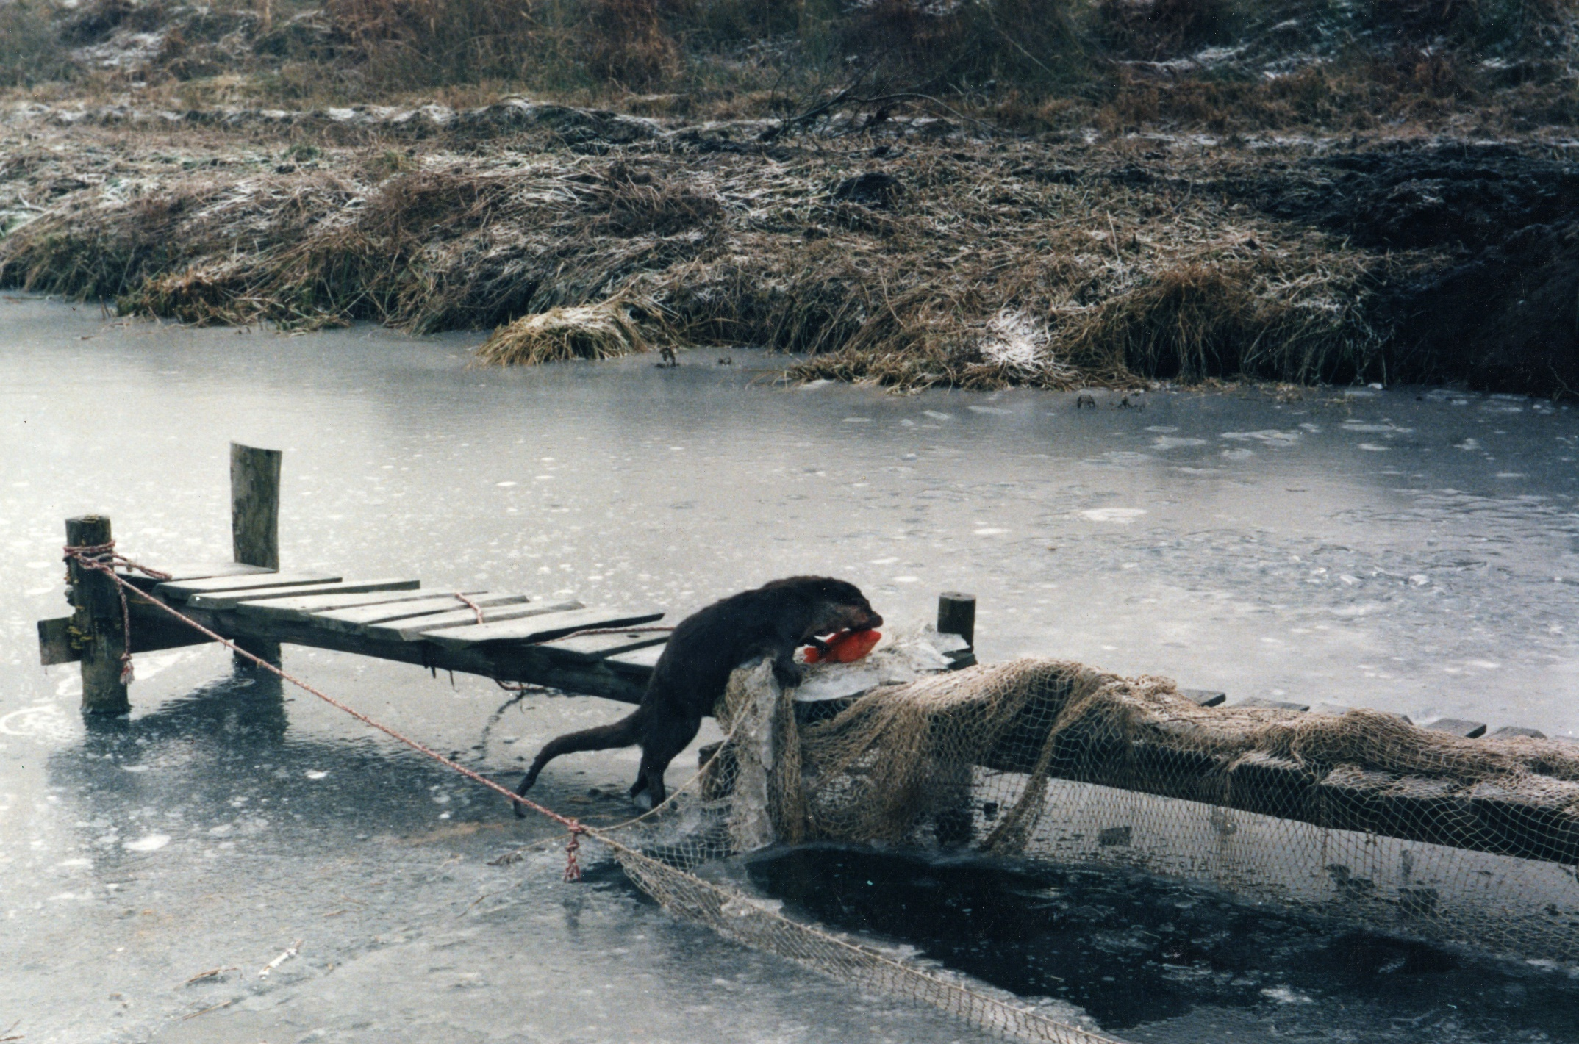
Wydra żerująca w stawie hodowlanym

Slide 15
Idea ochrony gatunkowej w odniesieniu do wielu zwierząt:
Jest b.b.b. ważna i godna wielkiego wsparcia.
Dotyczy to również niektórych gatunków ptaków.
Często w niektórych przypadkach powinna ona mieć nawet status ochrony czynnej.
W przypadku ptaków związanych ze środowiskiem wodnym dotyczy to bielika, błotniaka stawowego, rybitwy, ślepowrona i lokalnie jeszcze innych gatunków (Wawrzyniak i Błaszczyk, 2011).

Slide 16
Zagrożenie dla ryb ……… c.d.
Ochrona ta powinna być jednak ograniczona
w odniesieniu do gatunków szczególnie agresywnych
dla ryb, które nie mają naturalnych wrogów, a których populacja w ostatnich latach gwałtownie (!!!) wzrosła.
Na przykład liczebność kormorana czarnego w latach 1984-2009 wzrosła aż 20.krotnie – a zjawisko to ma charakter trwały, co oznacza, że kormoranów wciąż przybywa (Guziur, 2009;Krzywosz i Traczuk, 2012; Kempter i Kiełpiński, 2015).
Według danych GIOŚ stan populacji kormorana czarnego w Polsce kształtuje się na poziomie 56 014 - 60 132 sztuk (https://monitoringptaków.gios.go.pl/kormoran).

Slide 17
A zatem, jeżeli populacja:
„Gwałtownie wzrosła” i dalej wzrasta - to po co dalej obejmować ten gatunek omal nie ścisłą ochroną.
Biotop środowiska wodnego został już dawno zagrożony przez tego ptaka oraz innych drapieżców.
Będą zatem ginęły inne gatunki zwierząt chronionych, między innymi spośród ryb.
Potwierdzeniem tej obawy jest bardzo duża redukcja obecności lipienia w wodach Danii
w wyniku działania „plagi kormoranowej” (Pyć, 2022).
A zatem należy chronić ten i inne ginące gatunki ryb, a nie kormorana.

Slide 18
I ………….
Nie należy mieć pretensji do kormorana i innych drapieżników, że żerują na rybach – bo chcą żyć, bo taka jest istota ich gatunku.
Nie do przyjęcia jest natomiast postawa, poglądy
i działania niektórych organizacji czy osób, które głoszą często bardzo radykalne poglądy i podejmują nie zawsze racjonalne działania na rzecz ochrony zwierząt, które tej ochrony nie wymagają – że czynią to ze szkodą dla przyrody (drzewo i ryba to też przyroda !!!), ze szkodą dla człowieka (!!!).
A człowiek jest i powinien być w tym wszystkim naważniejszy (!!!).

Slide 19
Tym bardziej, że:
Kormoran czarny, czapla biała (też siejąca bardzo duże spustoszenie pośród ryb) i inne ptaki drapieżne nie mają w naszym kraju naturalnych wrogów, którzy ograniczaliby wielkość ich populacji lub groziłyby ich wyginięciem.
Wiele kormoranów przylatuje do naszego kraju
z innych państw Europy.
Swego rodzaju „inwazja” kormoranów dotyczy wielu krajów, takich jak: Francja, Dania, Niemcy, Estonia, Czechy, Ukraina,Rosja i Węgry (Guziur, 2009; Saks, 2012; Steffens, 2015).

Slide 20
Poziom szkodliwości kormoranów wyraża się tym, że:
Straty w pogłowiu ryb (narybek karpia, kroczek amura białego i karpia) podczas zimowania notowane były ostatnio notowane w wielu gospodarstwach rybackich
na poziomie ok. 60-80% obsady – pomimo prowadzonego odstraszania tych ptaków (obserwacje własne).
Są to wielkości strat (!!!) zagrażające bytowi ekonomicznemu każdego gospodarstwa rybackiego.
Stan ten ma z ekonomicznego punktu widzenia bezsprzecznie negatywny wpływ na możliwości rozwoju
i prowadzenia w sposób racjonalny gospodarki rybackiej (Wawrzyniak i Błaszczyk, 2011; Winkler i wsp., 2012).
A poza tym jak patrzeć w tej sytuacji na problem „dobrostanu ryb” (???!!!).

Slide 21
Inne problemy wynikające z obecności drapieżników na stawach hodowlanych to:
Rany na powłokach zewnętrznych ryb, które stanowią tzw. wrota zakażenia dla bakterii chorobotwórczych dla ryb, a także dla człowieka.
Rany te mają ponadto negatywny wydźwięk
w sprzedaży ryb na cele konsumpcyjne – co oczywiście prowadzi w konsekwencji do obniżenia ceny jednostkowej takiej ryby i strat gospodarczych gospodarstwa rybackiego.
A poza tym zaburza to dobrostan ryb jako istoty żywej (!!!).

Slide 22
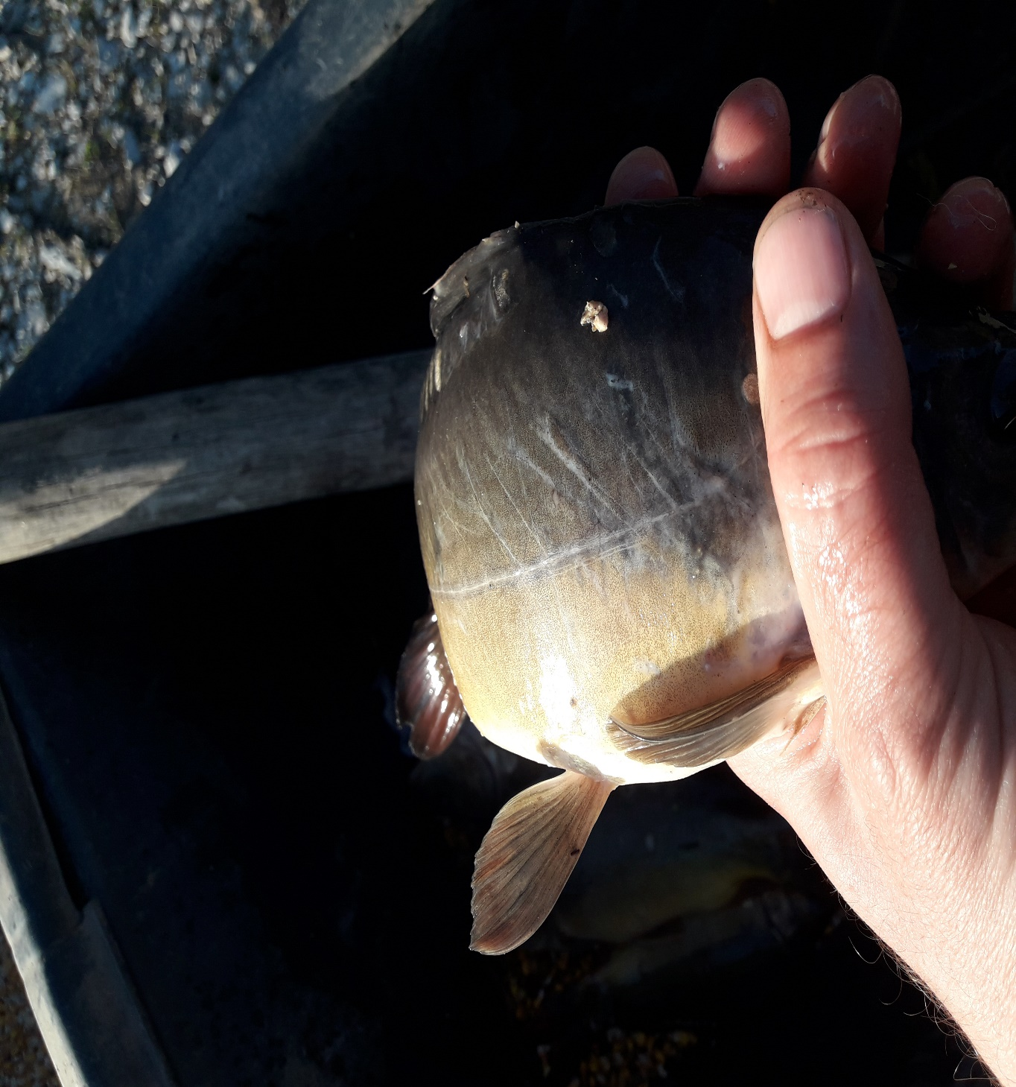
Uszkodzenia skóry przez drapieżne ptaki

Slide 23
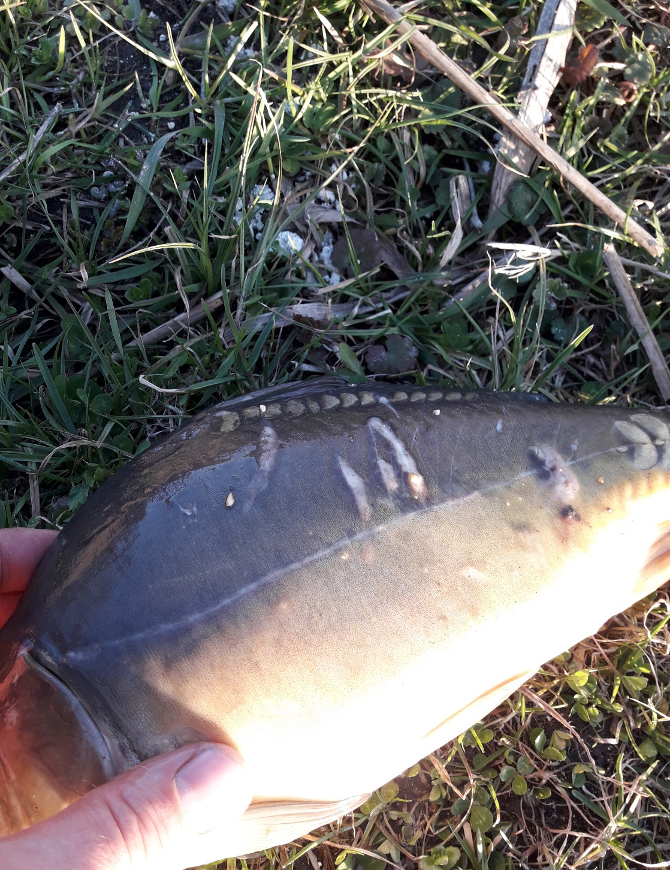
Uszkodzenia skóry przez kormorana czarngo

Slide 24
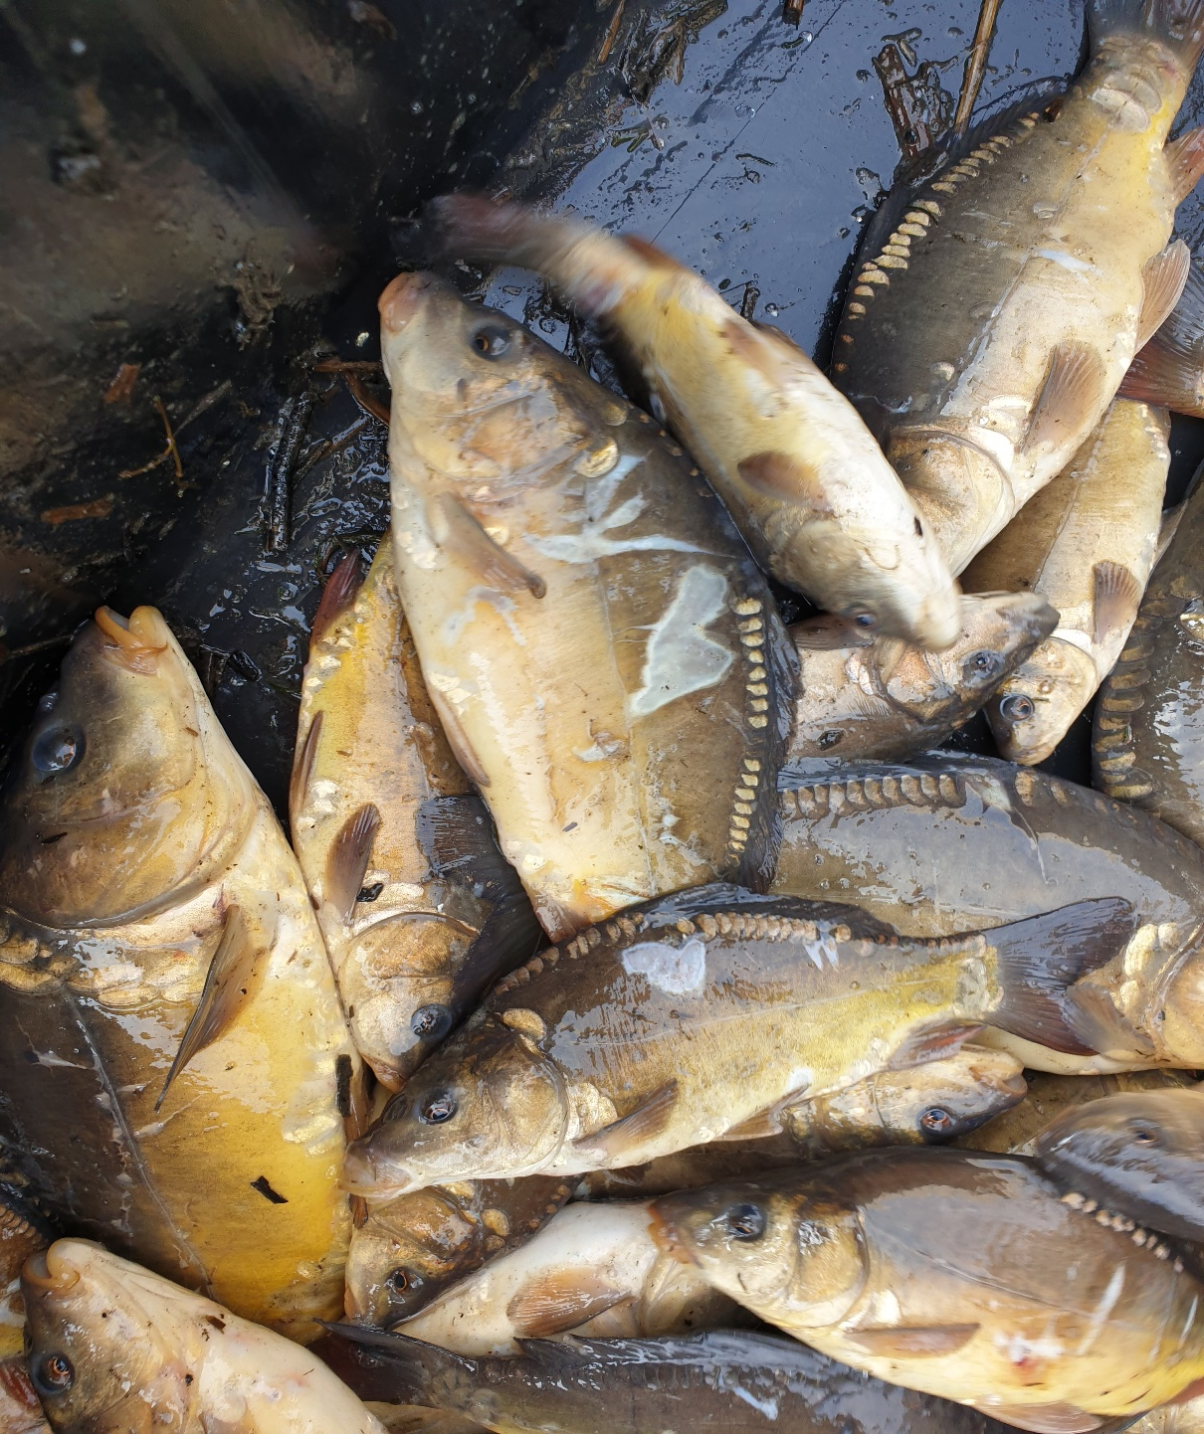
Rany u karpia po ataku kormorana czarnego

Slide 25
Poziom szkodliwości ……… c.d.
Straty powyższe znacznie wzrastają, kiedy w tym okresie wystąpi jakakolwiek choroba ryb, bowiem objawem wielu chorób u tych zwierząt jest obniżona reakcja na bodźce zewnętrzne.
Największe znaczenie ma w tym przypadku infekcja powodowana przez CEV, w przebiegu której nie ma masowego śnięcia ryb, lecz zapadają one w swego rodzaju stan śpiączki i stają się wtedy łatwym łupem dla drapieżników, szczególnie ptaków.

Slide 26
Poziom szkodliwości ……… c.d.
Należy przy tym nadmienić, że dzienne zaspokojenie potrzeb żywieniowych jednego kormorana wynosi ok. 425-750 g ryb (Ilnicki, 2005; Wojda, 2015; Traczuk i wsp., 2022 i inni).
Co oznacza, że np. 100 ptaków zjada dziennie ok.
42,5-75 kg ryb.
Co wynosi ok. 15,51-27,6 ton ryb rocznie.
Często spotykane są gospodarstwa rybackie w naszym kraju o areale ok. 100 ha, których możliwości produkcyjne wynoszą ok. 80-100 ton ryb.

Slide 27
Poziom szkodliwości ……….. c.d.
W takich ok. 100. hektarowych gospodarstwach rybackich notuje się ok. 100-200 sztuk żerujących kormoranów, a podczas przelotów do 300 sztuk.
Oznacza to, że z zakładanej wielkości produkcji ok. 80-100 ton ryb zostanie wyżerowane tylko przez kormorany ok.31-54,7 ton tych zwierząt wodnych.
A do tego należy jeszcze doliczyć ryby wyżerowane przez inne drapieżne ptaki, wydrę i inne zwierzęta.
Sumarycznie straty w pogłowiu hodowanych ryb sięgają w ostatnich latach 60-80% (!!!) ich populacji.

Slide 28
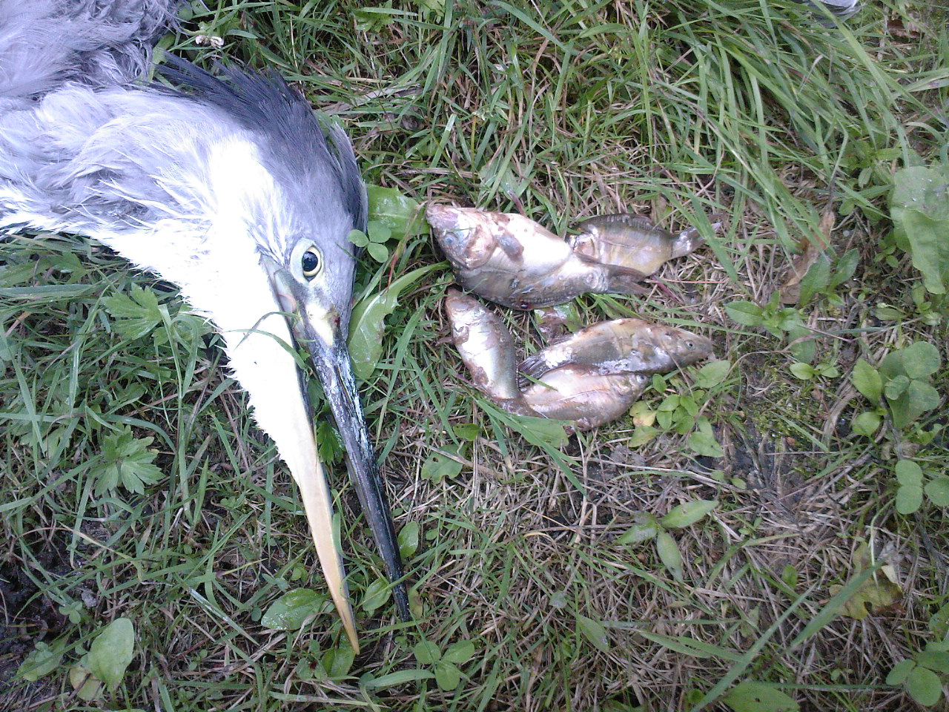
Ilośc ryb „odzyskana” od jednego drapieżcy

Slide 29
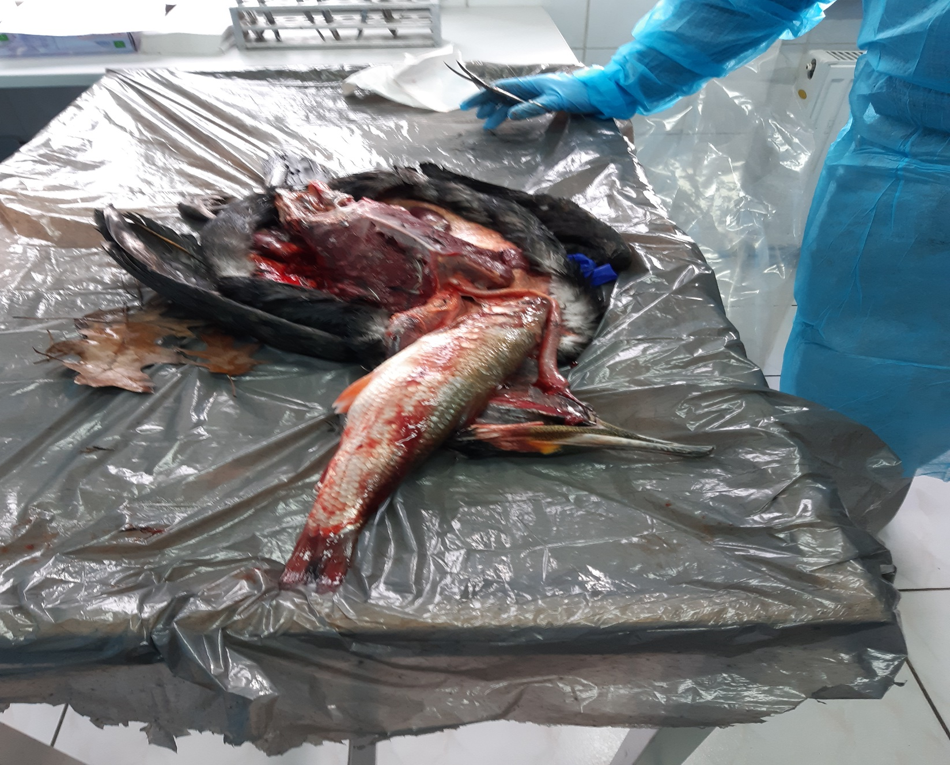
Tak stosunkowo duże ryby drapieżne ptaki są w stanie połknąć

Slide 30
Dane o wysokości strat z jednego z gospodarstw rybackich o powierzchni ok. – 115 ha
W 4. stawach narybkowych zarybiono 180 000 K₀/K₁,
a odłowiono jesienią tylko 41 000 K₁, co oznacza, że straty w tych stawach wyniosły 81,2%.
W 1. stawie narybkowym zarybiono 60 000 K_{W}/K₁
– jesienią odłowiono z tego stawu tylko 16 000 K₁
– straty wyniosły 73,3%.
W 6. stawach kroczkowych zarybiono 106 000 K₁/K₂
– jesienią odłowiono 18 376 K₂ – straty wyniosły 82,7%.
W 2. stawach towarowych zarybiono 3 200 K₂/K_{h}
– jesienią odłowiono 1650 K_{h} – straty wyniosły 48,4%.

Slide 31
Co ciekawe to ……………..
W tym gospodarstwie w 2. pozostałych stawach towarowych zarybiono 29 000 K₂/K_{h} i 11 000 K₁/K_{h}
– jesienią odłowiono 16 400 K_{h} – straty wyniosły 59,0%.
A zatem wypływa z tego wniosek, że im mniejsza ryba tym występują wyższe straty w sezonie hodowlanym.
Dotyczy to zarówno porównania w obszarze 4. stawów towarowych, jak i w odniesieniu do stawów kroczkowych.
A zatem produkcja materiału zarybieniowego staje się b.b.b. nieopłacalna – co dostrzegli już niektórzy hodowcy i nastawiają się na produkcję K_{h} tylko z kupowanego K₂
Problem jednak w tym, że kto go będzie produkował ?

Slide 32
Dane z innego gospodarstwa (2022 r.) – ok. 330 ha
Straty w stawach narybkowych wyniosły 90%.
W stawach kroczkowych – 73%.
W stawach towarowych 46-48%.
Liczba kormoranów w tym gospodarstwie kształtuje się na poziomie ok. 1 600 sztuk.
Liczba ptaków drapieżnych w poprzednim gospodarstwie (powierzchnia ok. 115 ha) wynosi 120-200, a w okresie przelotów ponad 300 kormoranów, około 100-120 sztuk czapli białej i około 100-120 sztuk czapli siwej.
Pierwsze gospodarstwo rybackie znajduje się w Polsce Centralnej, a drugie w Polsce Południowej.

Slide 33
Szkodliwość kormorana dla ryb wyraża się tym, że:
Zjadają one b. duże (!!!) ilości ryb – o czym była mowa powyżej.
Wywołują u ryb stres, co powoduje, że ryby ukrywają się w zaroślach i unikają karmisk, gdzie stałyby się łatwym łupem.
Unikanie karmisk i w konsekwencji nie pobieranie paszy wpływa ujemnie na wielkość ich przyrostów.
Brak pobierania paszy przez ryby, tj. ich głodowanie, które jest czynnikiem immunosupresyjnym dla ich organizmu, co usposabia do wystąpienia chorób.

Slide 34
Szkodliwość kormorana ……… c.d.
Poza tym stres powodowany przez kormorany
u ryb prowadzi między innymi do glukogenezy,
co w następstwie powoduje zahamowania ich wzrastania oraz obniżenia zdolności reprodukcyjnych (Antychowicz, 2007).
Poza tym czynniki stresowe działają immunosupresyjnie na organizm ryb, co prowadzi do wystąpienia zakaźnych chorób ryb i z reguły do dużych, albo b. dużych strat
w obsadzie stawów hodowlanych (Jara i Chodyniecki, 1999; Antychowicz, 2007; Wojda, 2015; obserwacje własne).

Slide 35
Szkodliwość kormorana ………. c.d.
Długotrwały stres i głodowanie ryb usposabia do wystąpienia bakteryjnych lub wirusowych chorób tych zwierząt wodnych.
Co z kolei oprócz skutków bezpośrednich przyczynia się do rozprzestrzeniania się zakaźnych chorób ryb podlegających obowiązkowi zwalczania.
Okaleczenie ryb, którym udało się wyrwać ze szponów lub dzioba drapieżnika, powoduje trudno gojące się rany na ich ciele – co tworzy tzw. wrota zakażenia dla bakterii patogennych dla ryb oraz czyni je nietrakcyjne jako produkt spożywczy dla konsumenta.

Slide 36
Szkodliwość kormorana … c.d.
Badania naukowe związane z biologią kormorana czarnego, jak i analizą pokarmu tego ptaka wykazały,
że jest on nosicielem różnych patogenów.
Stwierdzono między innymi u ok. 76-92% badanych ptaków obecność chorobotwórczych nicieni (Krzywosz
i Traczuk, 2009; Kanarek, 2011; El-Dakhly i wsp., 2012).
U 4,6% kormoranów stwierdzono w ich żołądkach obecność tasiemca Ligula sp. (Krzywosz i Traczuk, 2009).

Slide 37
Szkodliwość innych groźnych drapieżników
Dodatkowym drapieżnikiem, bardzo podwyższającym poziom przedstawionych powyżej zagrożeń jest wydra.
Spośród drapieżnych ssaków jest ona najbardziej groźna dla ryb.
Do lat 70.tych minionego wieku była ona uważana za gatunek b. rzadki w naszym kraju.
W latach 90.tych spotykana jest już na obszarze całego kraju, przy czym najczęściej na Pojezierzu Mazurskim i Pomorskim, a także wzdłuż wschodniej
i zachodniej granicy oraz w Karpatach (Romanowski, 2012).

Slide 38
Szkodliwość innych ………… c.d.
Obecnie jest ona b. często spotykana na obszarze prawie wszystkich środowisk wodnych całej Polski.
Wydry są zwierzętami nocnymi – dlatego określenie ich liczby w danym środowisku czy obiekcie stawowym jest b. trudne.
Zjadają jednak dość dużo ryb – ich „zapotrzebowanie dzienne” wynosi ok. 1 kg tych zwierząt, co oznacza ok. 12 % masy ciała tych drapieżników.
Są one groźne szczególnie w okresie zimowania ryb, kiedy zapadają one w sen zimowy, szczególnie ich gatunki z rodziny karpiowatych – stają się wtedy łatwym łupem dla wydry.

Slide 39
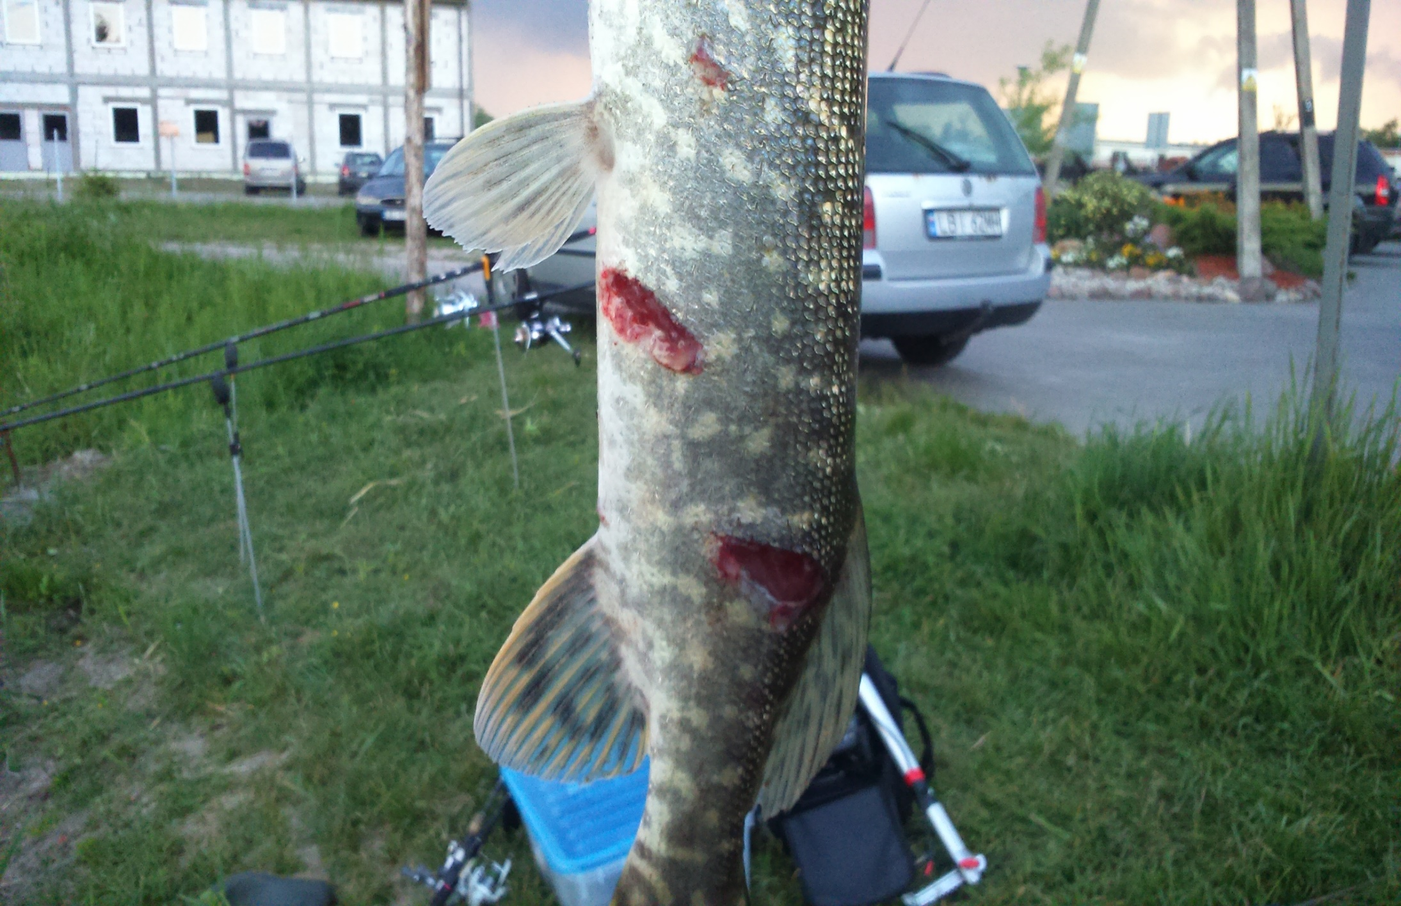
Rany kąsane u szczupaka- wydra

Slide 40
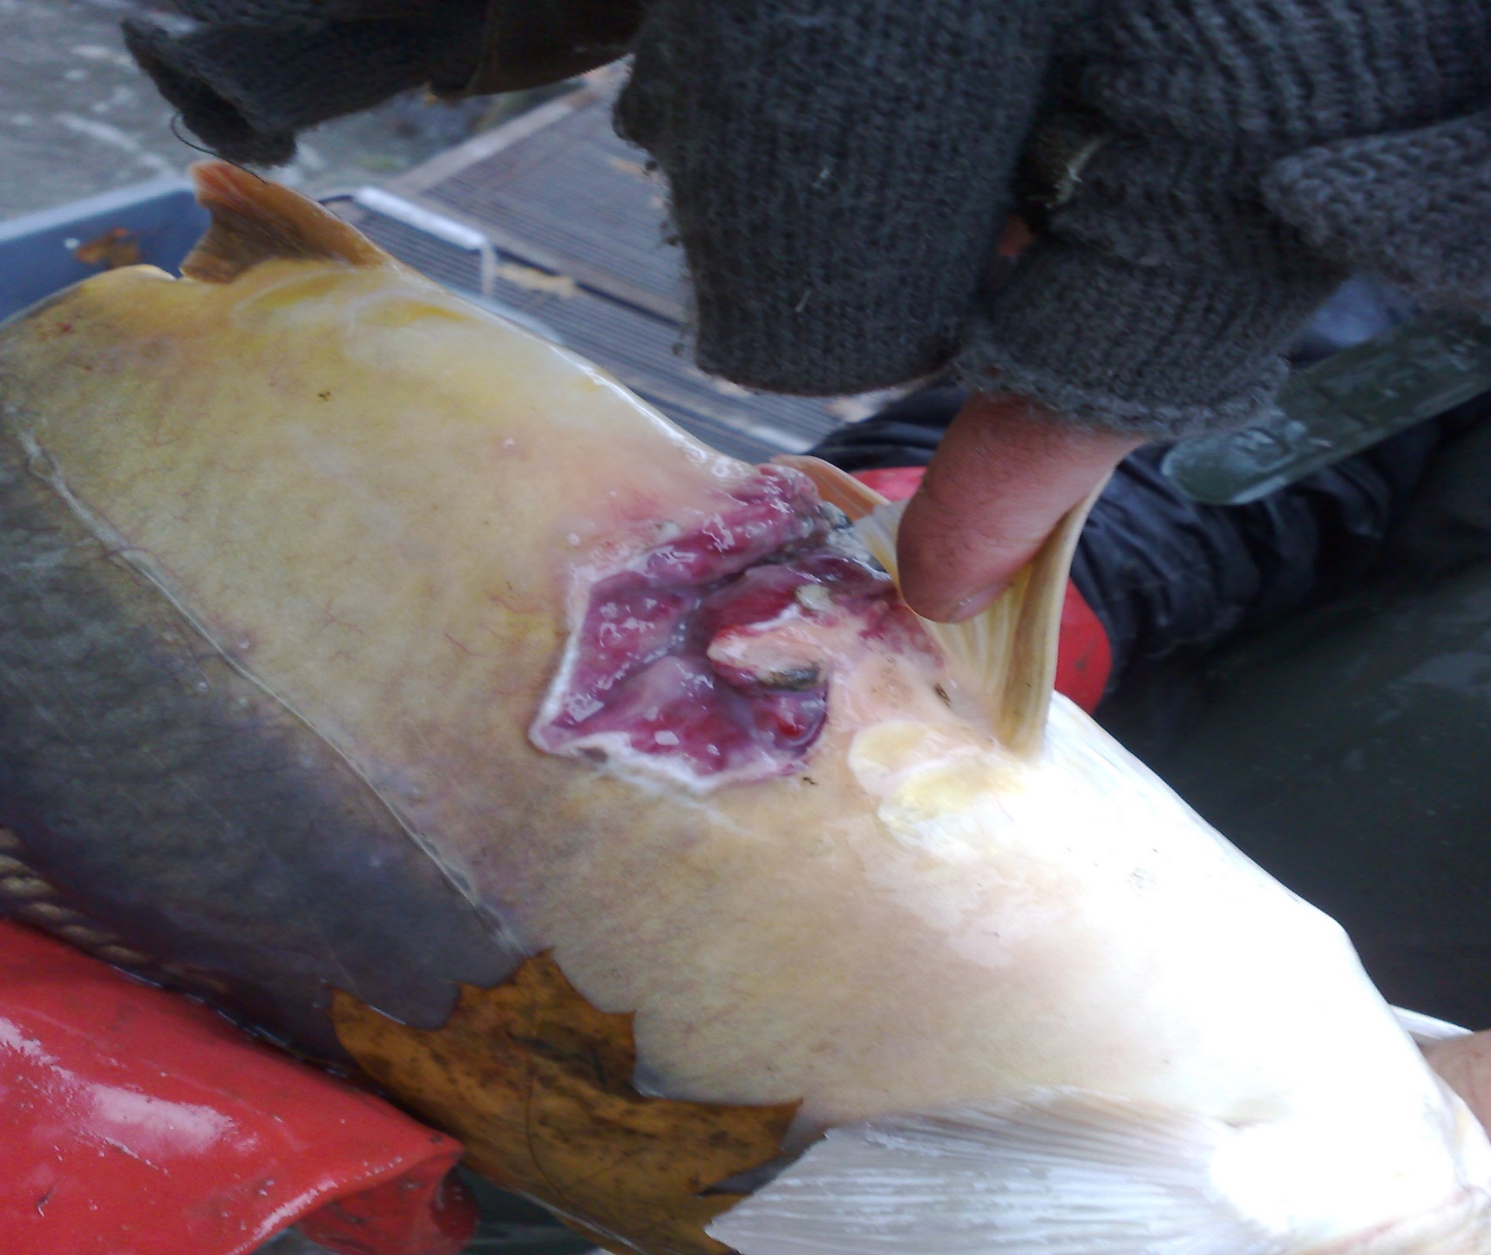
Rany kąsane u karpia - wydra

Slide 41
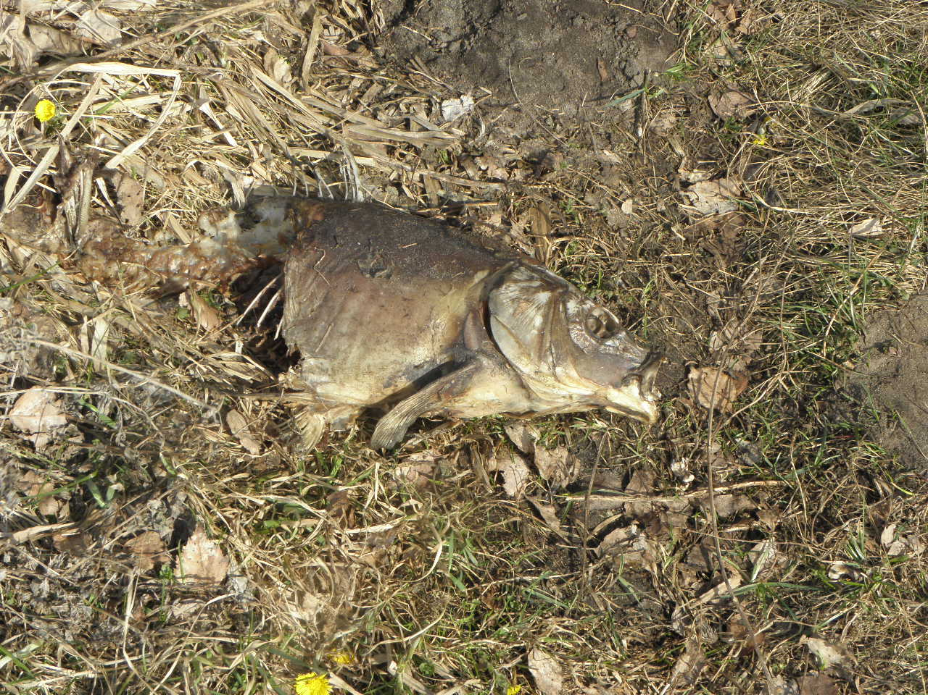
Skutki „działalności” wydry na stawach

Slide 42
Szkodliwość innych ……….. c.d.
Należy przy tym nadmienić, że cechą wydr jest ich patologiczne żerowanie - wręcz obsesja żerowania, bowiem oprócz zaspokojenia swoich potrzeb bytowych polują one na ryby dalej, jakby „na zapas”, roznosząc następnie upolowane przez siebie osobniki po okolicznych chaszczach (obserwacje własne).

Slide 43
A zatem ……
Skoro Państwo Polskie objęło ochroną gatunkową szereg gatunków zwierząt, w tym również ww. gatunki ptaków i ssaków (art. 52 ustawy o ochronie przyrody, doprecyzowany rozporządzeniem MŚ z 16.12.2016r.), powodujących znaczne szkody w gospodarce rybackiej,
to względy słuszności wymagają, aby człowiekowi (!!!),
w szczególności rolnikowi lub hodowcy ryb, który nie może chronić swoje mienie zapewnić stosowne odszkodowanie (Radecki, 2023).
Z mocy ww. ustawy (art. 126) Skarb Państwa odpowiada tylko za szkody wyrządzone przez żubry, wilki, rysie, niedźwiedzie i bobry.

Slide 44
A zatem …………… c.d.
Należy przy tym nadmienić, że ustawodawca stworzył możliwość poszerzenia zakresu odpowiedzialności za szkody, stanowiąc w art. 126, ust. 12 ww. ustawy, dla Rady Ministrów, która może w drodze rozporządzenia określić inne niż wymienione powyżej gatunki zwierząt chronionych wyrządzających szkody (Radecki, 2023).
Z tej możliwości Rada Ministrów dotychczas nie skorzystała (!!!) – jest to tym bardziej przykre, że
w innych krajach hodujących karpia takie odszkodowania są płacone.

Slide 45
Obecnie płacone są odszkodowania za:
Szkody powodowane przez bobry, wydry, kormorany, łosie, niedźwiedzie, rysie i wilki w Czechach (Radecki, 2023; Regenda, 2023).
Szkody powodowane przez łosie, czaple białe, czaple siwe, żubry, wilki, bobry, kruki, wydry, rysie, kormorany i niedźwiedzie w Słowacji (Radecki, 2023).
A w Polsce rozmnażamy aktualnie czaplę białą i ………?????

Slide 46
Podsumowanie
Sytuacja przedstawiona powyżej nie ma nic wspólnego
z utrzymaniem tzw. bioróżnorodności biologicznej (!!!)
oraz realizacją idei zrównoważonego rozwoju kraju (!!!).
Bowiem utrzymywanie w dalszym ciągu nadmiernej ilości drapieżników w danym ekosystemie ma bardzo szkodliwy wpływ na dany ekosystem, bowiem prowadzi nieuchronnie do niszczenia b. dużych ilości ryb nie tylko w stawach, lecz także w jeziorach i rzekach, czyli istotnej składowej środowiska wodnego – w tym na obszarach chronionych prawnie.
Poza tym ta sytuacja będzie prowadzić do upadłości gospodarczych zaatakowanych przez drapieżniki
(głównie kormorany) gospodarstw rybackich.

Slide 47
Podsumowanie – c.d.
Upadłość gospodarstw rybackich i w konsekwencji zaprzestanie hodowli ryb odbije się b.b.b. niekorzystnie na funkcjonowaniu/życiu wielu gatunków zwierząt chronionych, bo nie będą miały co jeść.
Dotyczyć to będzie między innymi tak pięknych ptaków jak orzeł biały, łabędzie itp.
Należy przy tym nadmienić, że w rzekach, jeziorach
i niektórych stawach żyje wiele chronionych gatunków ryb, które nie są de facto chronione,
bo ............ kormoran, wydra etc.
Czy to chcemy osiągnąć !!!??? dalej ochraniając np. kormorana, który jest już w środowisku w b.b.b. dużych ilościach ???

Slide 48
Podsumowanie – c.d.
Czy takie działanie ma cokolwiek wspólnego:
- z wiedzą z zakresu ochrony środowiska naturalnego,
- z ochroną gatunkową zwierząt, w tym ryb,
- z prawdziwą troską o środowisko, o przyrodę, o rozwój
gospodarczy kraju ?
A zatem chronimy środowisko naturalne tylko w dni nieparzyste tygodnia, czy w parzyste ????
Ot problem filozoficzno-dialektyczny, bo na pewno nie polityczny.
Tym bardziej, że o środowisku, ekologii i o przyrodzie jako takiej głos stanowiący mają filozofowie, politycy, paleontolodzy itp. osoby - a nie wykształceni absolwenci tych kierunków studiów – specjaliści tych dziedzin nauki.

Slide 49
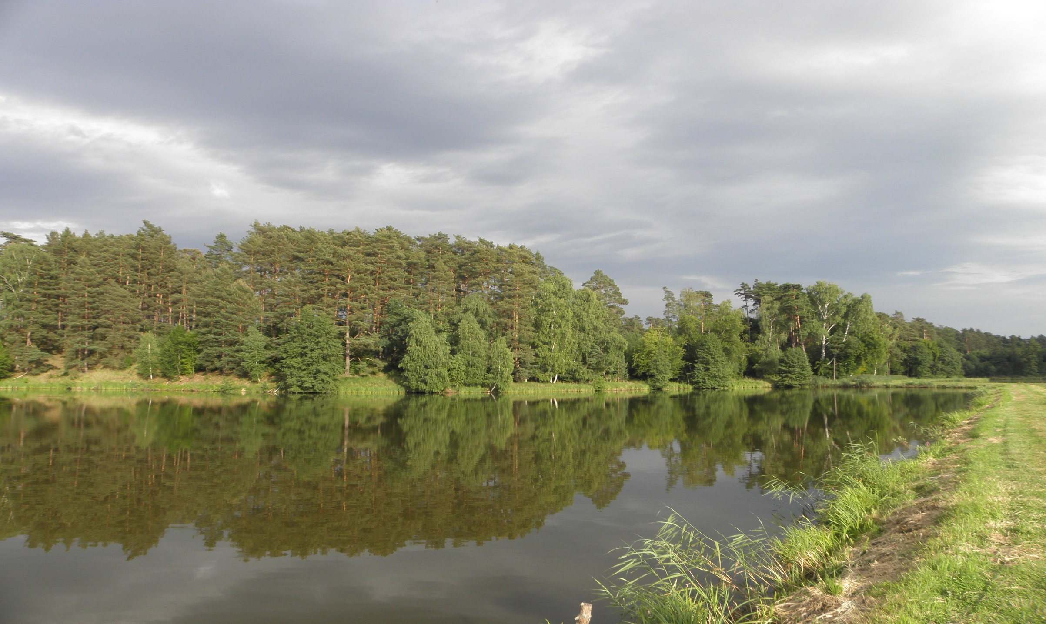
A stawy są takie piękne – to też przyroda (!!!)

Slide 50
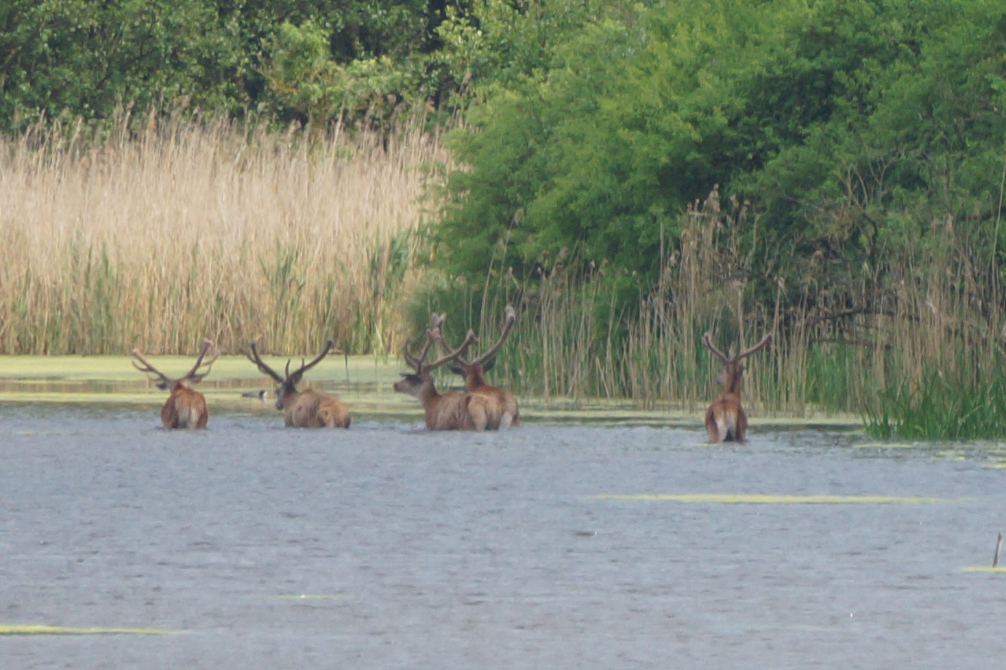
Bioróżnorodność, czyli ……. kąpiące się w stawie

Slide 51
Dziękuję za uwagę i życzę Państwu
dużo, bardzo dużo zdrowia, a naszym
rybom też:
- by nic im nie zagrażało,
– by zawsze miały one właściwy dobrostan,
czyli dobry stan zdrowia i ……. zachowane
życie (!!!),
- a wtedy i rybak będzie mógł spokojnie
prowadzić swoje gospodarstwo i będzie
również miał swój prawdziwy, a nie „akcyjny”
DOBROSTAN.

